Slide 1

muduo库使用示例
第四十二章

Slide 2
本章目标
五个简单TCP协议（MuduoManual.pdf P50）
muduo库网络模型使用示例（sudoku求解服务器MuduoManual.pdf P35 ）
  reactor（一个IO线程）
  multiple reactor （多个IO线程）
  one loop per thread + thread pool （多个IO线程 + 计算线程池）

Slide 3
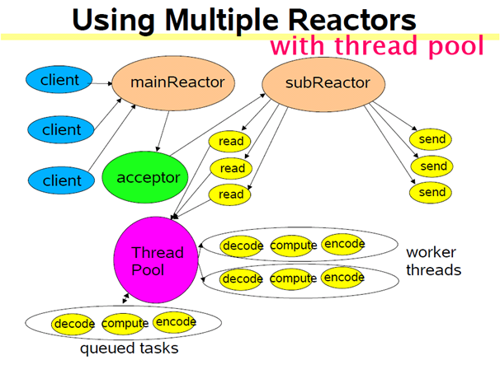
multiple reactors+threadpool

